Slide 1


渔家傲·秋思
范仲淹

Slide 2

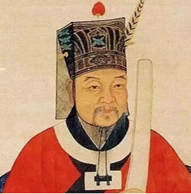
范仲淹（989－1052），字希文，谥文正，北宋著名文学家、政治家、军事家、教育家。他出身贫寒却以 “划粥断齑” 苦读成才，历任多地官职，戍边时稳定西北边防，任参知政事期间主持 “庆历新政”，虽改革夭折却影响深远。他兴办学校推动教育平民化，文学上以《岳阳楼记》传世，“先天下之忧而忧，后天下之乐而乐” 的名句成为千古绝唱，其《范文正公集》集中体现其思想与成就，一生刚正不阿、勤政爱民，是后世敬仰的精神标杆。

Slide 3


宋仁宗康定元年（1040）至庆历三年（1043）间，范仲淹任陕西经略副使兼延州知州。据史载，在他镇守西北边疆期间，既号令严明又爱抚士兵，并招徕诸羌推心接纳，深为西夏所惮服，称他“腹中有数万甲兵”。

Slide 4
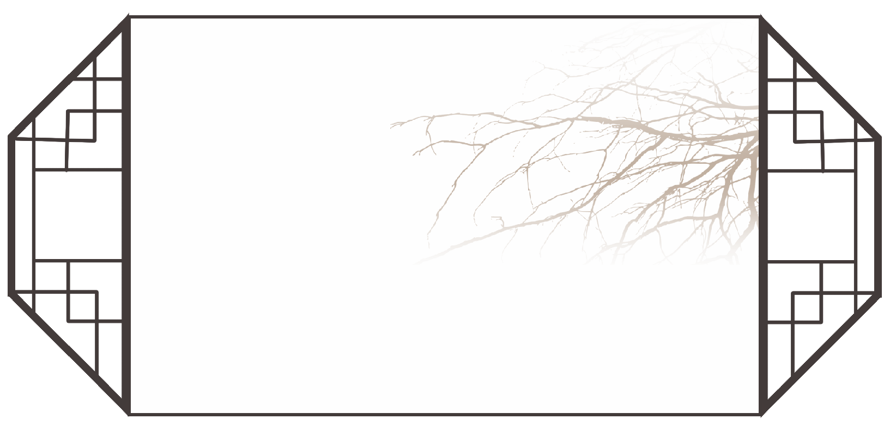
塞下秋来风景异，衡阳雁去无留意。
四面边声连角起，千嶂里，长烟落日孤城闭。
浊酒一杯家万里，燕然未勒归无计。
羌管悠悠霜满地，人不寐，将军白发征夫泪。

